Slide 1

EDUCACIÓN SOCIAL

Slide 2
Somos biografía, nos construimos y nos hacemos viviendo con las otras.
La educación es este proceso de construirse como persona. En principio, la primera educación la recibimos en casa y también en la escuela, pero bien pronto nos damos cuenta que nos educamos en otras muchas situaciones y circunstancias: con los amigos, en el barrio, en el ocio, más tarde al instituto, al trabajo, en la propia convivencia del día a día. Esto permite llegar a una primera conclusión, la educación donde se mujer sólo en la escuela. Es decir no tenemos que confundir educación con escolarización.
El segundo aspecto es que educarse no es solo aprender y adquirir nuevos conocimientos, sino que también es desarrollar las propias habilidades, competencias y destrezas que nos hacen ser a cada persona cómo somos.

Slide 3
La tercera cuestión es que a lo largo de toda la vida van apareciendo nuevos retos, de forma que no se puede aprender al inicio todo aquello que necesitaremos saber por siempre jamás. Es decir, que durante el proceso de la propia vida van apareciendo retos y tenemos que hacer nuevos aprendizajes. Buena parte de estos aprendizajes y habilidades que desarrollamos las adquirimos de manera natural y espontánea y prácticamente sin tener conciencia. Es decir, en la escuela si que nos enseñan cosas y nos dicen que nos están enseñando y tenemos conciencia del que estamos aprendiendo. Pero hay muchísimas otras cuestiones que aprendemos por el hecho de vivir. Por ejemplo, desde pequeños aprendemos a auto controlarnos, aprendemos a resolver los conflictos de manera dialogada, aprendemos a ganar en autonomía, aprendemos a organizarnos, aprendemos a hacer proyectos. Formalmente podríamos decir que nadie nos ha enseñado, pero son aprendizajes que hemos hecho de manera natural.

Slide 4
En definitiva, la educación social es una profesión que de manera intencional y consciente estructura aprendizajes y desarrollos de capacidades para compensar todos aquellos elementos.
La educación social crea escenarios de desarrollo y aprendizaje porque la persona pueda plantearse retos que sin la presencia de esta profesión no se habría llegado a plantear. Si hiciéramos un paralelismo con el billar, podríamos decir que la acción que hace un educador o educadora social es aquella carambola precisa y muy estudiada que hace con una bola para cambiarle la trayectoria. De momento le cambia la trayectoria, pero esto no es definitivo, no sabemos hacia donde irá ahora esta bola después de este toque, aunque seguro que abre nuevos escenarios y nuevas posibilidades.

Slide 5
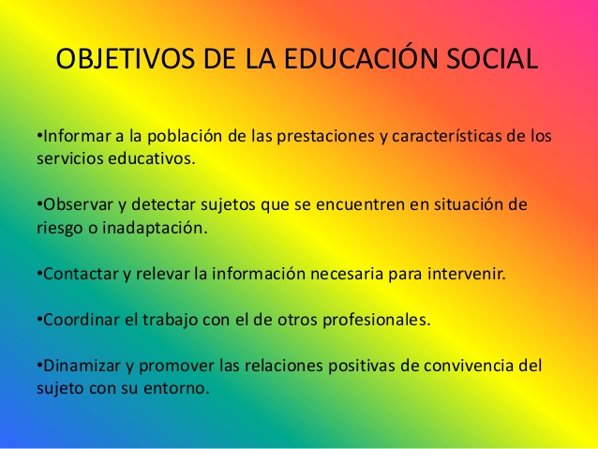

Slide 6
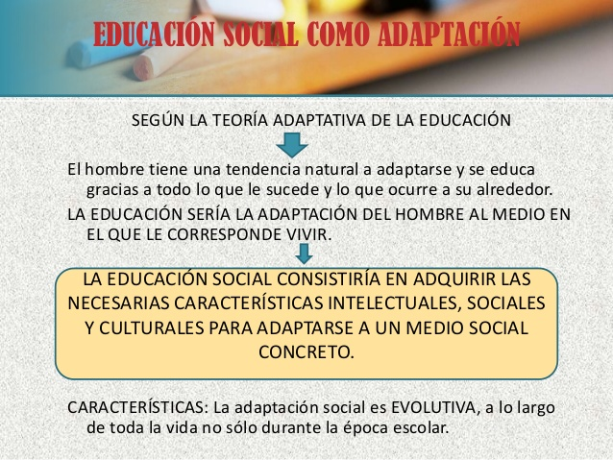

Slide 7
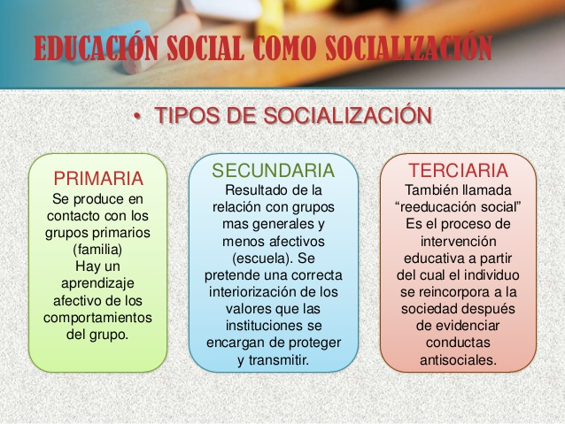

Slide 8
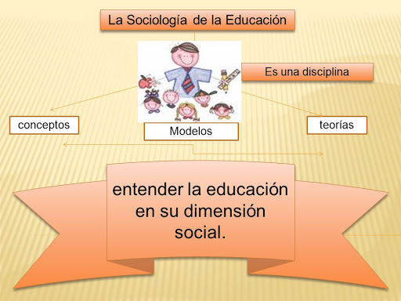

Slide 9
ACTIVIDAD
Responde las siguientes preguntas:
¿Qué pasa cuando una mujer es dependiente? Está sometida a una situación de violencia y no sabe cómo salirse.
- ¿Cómo hacer para que un niño que vive en un escenario de mucha precariedad pueda tener las oportunidades que tiene cualquier niño y tener una vida digna y llena?
- ¿Cómo conseguir que un hombre que está por la calle desde hace muchos años encuentre la manera de vincularse en la sociedad y ser un ciudadano más de pleno derecho?

Slide 10


